Slide 1
房東規劃網路方式 NUSOFT篇-飯店/咖啡廳
UBLink.org

Slide 2
出租套房規劃-飯店/咖啡廳適用
頻寬越來越快，設備有些也該更新了
管理方式也可以不一樣了
Wifi 無線網路的部份可能也該增加了

Slide 3
Hinet 光世代價格 2021-10-01

Slide 4
適用機種
功能/型號 | NFW-460 | NFW-650 | NFW-850 | NFW-1600 | UTM-650 | UTM-850 | UTM-1600
產地 | TW | TW | TW | TW | TW | TW | TW
Giga Port數(自定義Wan/Lan/DMZ) | 5 | 8 | 8 | 8 | 8 | 8 | 8
MultiSubNetwork(vlan) | 64 | 64 | 64 | 64 | 64 | 64 | 64
體積 | 桌上型 | 1U機架式 | 1U機架式 | 1U機架式 | 1U機架式 | 1U機架式 | 1U機架式
體積大小cm | 21.9 x 14.9 x 4.4 | 43 x 30 x 4.4 | 43 x 30 x 4.4 | 43 x 30 x 4.4 | 43 x 30 x 4.4 | 43 x 30 x 4.4 | 43 x 30 x 4.4
USB Port數 | 3.0x1 | 2.0x1 | 2.0x1 | 2.0x1 | 2.0x1 | 2.0x1 | 2.0x1
3/4G USB上網 D-Link DWM-221 , DWM-222 HUAWEI E3276 , E3372h , E5377 | 有 | 有 | 有 | 有 | 有 | 有 | 有
內建HD | 無 | 無 | 無 | 無 | 1TB | 1TB | 1TB
NAT效能 | 600M(多Session)單Session4xxM | 1.5G | 2.5G | 5G | 1.5G | 2.5G | 5G

Slide 5
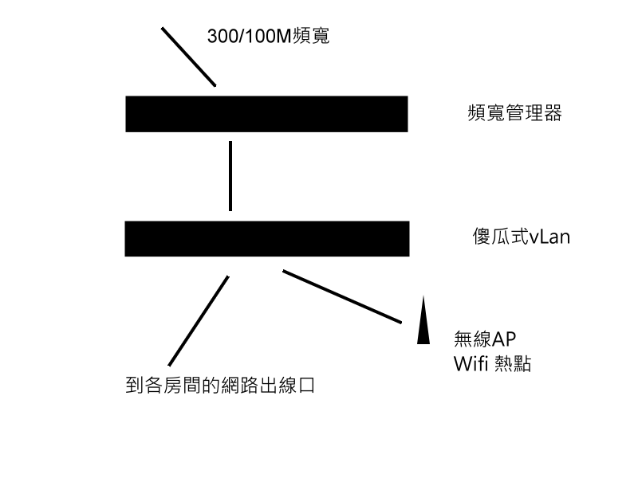
網路架構

Slide 6
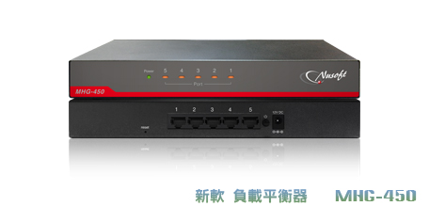
300/100M防火牆-頻寬管理器
20間以下配置
NFW-460
50間以下配置
NFW-560
100間以下配置
NFW-650/UTM-650/NFW-850/UTM-850
100間以上配置
FW-650/UTM-650/NFW-1600/UTM-1600

Slide 7
MHG/NFW最大的優點
Wan/Lan/DMZ Port可以自定
例如5個 Port，可以自定義 4Wan/1Lan或是3Wan/2Lan
有USB Port可以外掛USB HD寫syslog
UTM系列內建HD

Slide 8
網管式 Switch Hub
UBS-5324z，24Port Giga可網管
VigorSwitch G1080，8Port Giga可網管
VigorSwitch G1280，24Port Giga可網管
VigorSwitch G2280x 10G，L2+ 24/4SFP+ Giga可網管
VigorSwitch G2540x 10G，L2+ 48/6SFP+ combo Giga可網管

Slide 9
PoE供電式Switch Hub
VigorSwitch P2100
8埠 10/100/1000 Ethernet with PoE(2SFP Total 140W)L2+
VigorSwitch P1280
24埠 Gigabit Ethernet with PoE/4 SFP smart switch(340W)
VigorSwitch P2280x 10G
24埠 Gigabit Ethernet with PoE/4 SFP+ /L2+ switch(400W)
VigorSwitch P2540x 10G
24埠 Gigabit Ethernet with PoE/6 SFP+ /L2+ switch(400W)

Slide 10
NAP-250

Slide 11
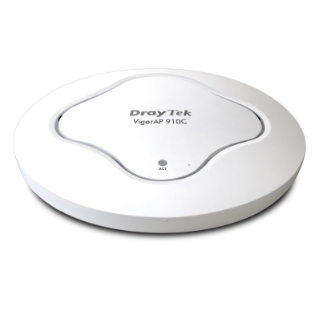
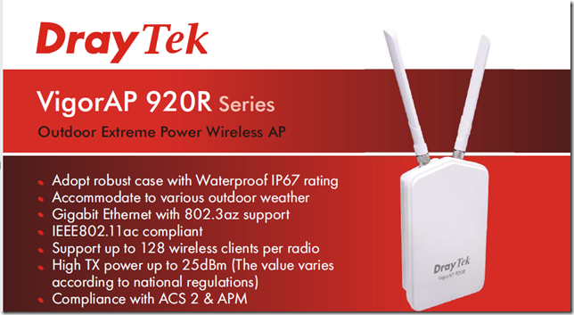
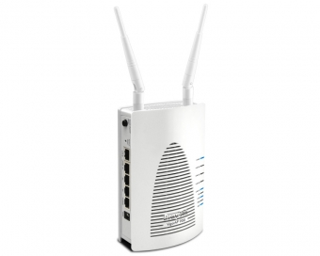
無線熱點Wifi AP
VigorAP802，璧插式 1port
VigorAP903，PoE自帶Hub 4Port，2.4/5G雙頻
VigorAP912C，PoE，802.11ac
VigorAP960C，PoE，802.11ax，wifi6
VigorAP1000C，PoE，802.11ac，三頻機
VigorAP1060C，PoE，802.11ax，wifi6，3A變壓器選配
VigorAP918R(室外)，PoE，802.11ac
VigorAP920RP(室外)，PoE，802.11ac

Slide 12
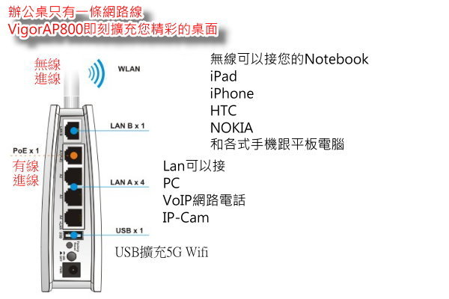
VigorAP810/VigorAP903 自帶Switch Hub功能

Slide 13
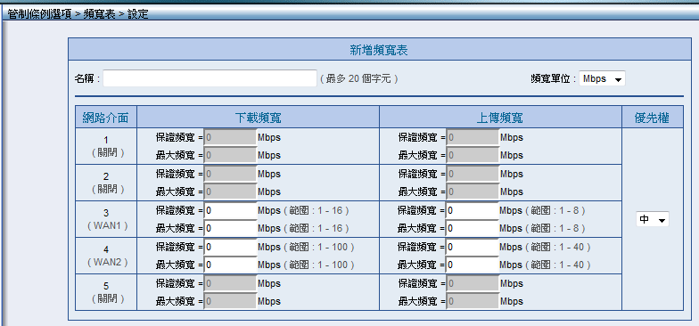
頻寬管理方式一

Slide 14
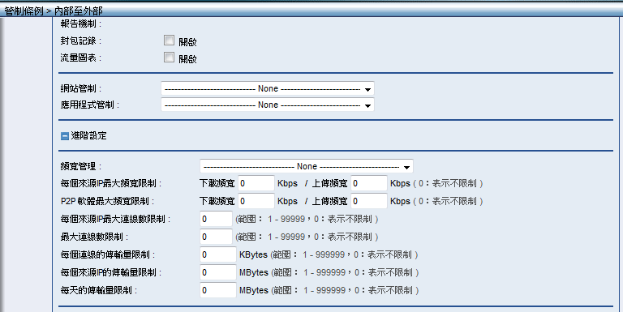
頻寬管理方式二

Slide 15
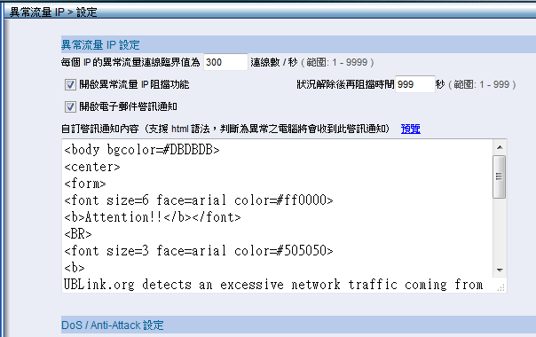
連線數管理方式

Slide 16
Wifi無線網路使用者登入方式
User自己自接 Wifi
傳統的驗證鎖MAC/WEP/WPA/WPA2/802.1x
FB打卡上網
微博打卡上網
看廣告後上網
NUSOFT-APC可以管理的
統一管理 NAP-250
本機驗證
Radius
LDAP(大架構使用)

Slide 17
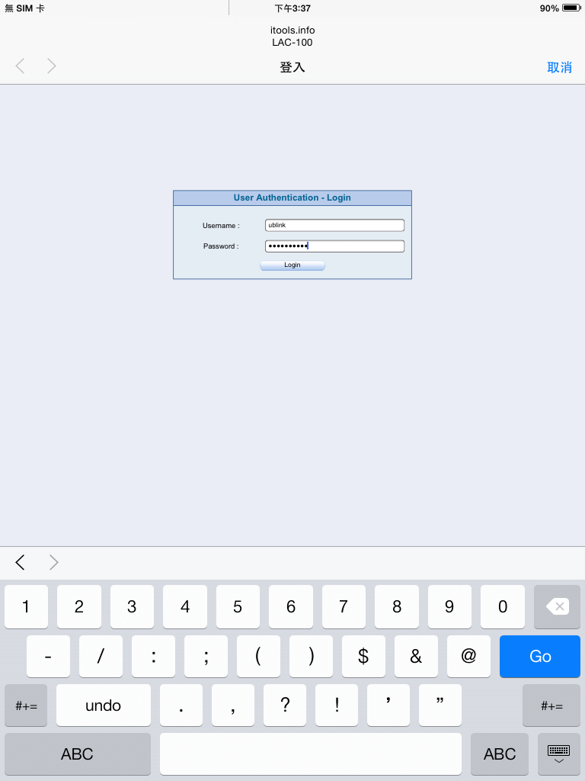
可以設定的登入畫面 可以加底圖

Slide 18
@Line 加入好友

Slide 19
Facebook

Slide 20
微博打卡上網

Slide 21
看完廣告後才可以上網

Slide 22
FB+@Line打卡

Slide 23
驗證之後，導往指定的WebPage

Slide 24
自定網頁格式驗證(LAC除外)

Slide 25
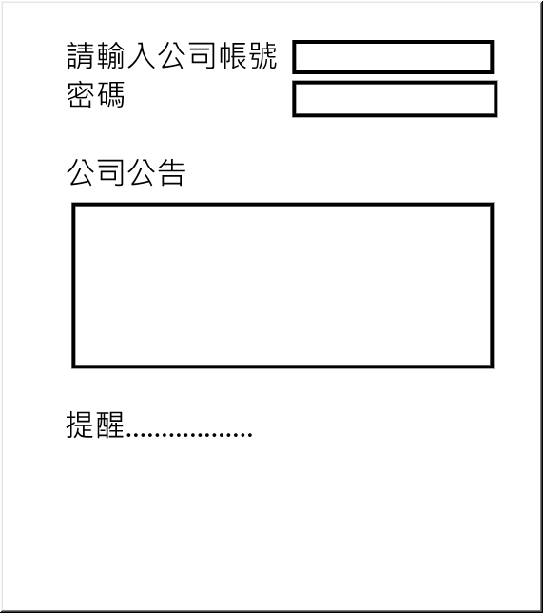
類似網頁自己寫喜歡的

Slide 26
語法
http://MHG或是UTM的IP:82/cgi-bin/auth.cgi?q=0&s=1&un=c3RldmU%253D&pw=MDkyMDc5MDY0Mw%253D%253D&MULTI_LANG=ch&toUrl=http://www.ublink.org
un: username base64編碼
pw: password base64編碼
MULTI_LANG：顯示語言
ch,eng,sch
toUrl: 認證成功後要連那個網站

Slide 27
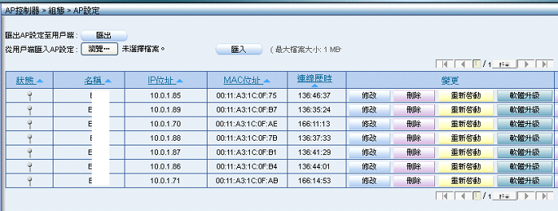
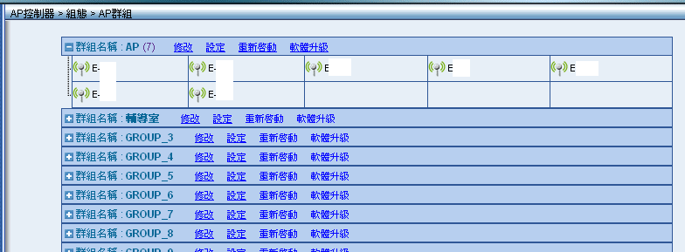
AP設定/AP群組(限搭NAP-250/570)

Slide 28
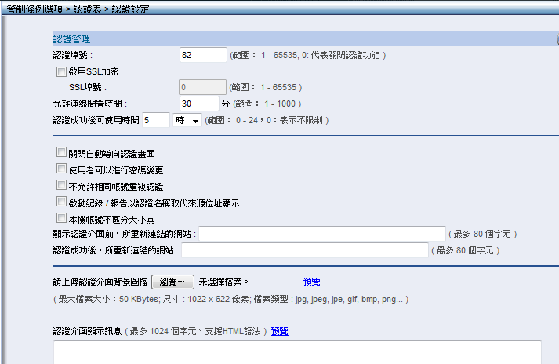
歡迎訊息與佈告欄

Slide 29
防干擾部份-傻瓜式vLan的功能 UBS-2008G
不需專業網路人員也會安裝.
每Port獨立切開，互不干擾.
解決ARP病毒，網路剪刀手，網路癱瘓等問題.
解決私接分享器亂配發IP，造成電腦無法上網的問題.
防止中毒&資料外洩風險.
體積小，可放置於弱電箱內.
鐵殼無風扇設計，穩定不熱當
產品100%台灣研發，台灣製造.

Slide 30
防干擾部份-Loop Stop
可做到單Port Loop Stop功能，下層的交換器產生Loop不受影響.
機型
UBS-2008G
UBS-5324
VigorSwitch G1080
VigorSwitch G1280
VigorSwitch G2280
VigorSwitch P1092
VigorSwitch P1100
VigorSwitch P1280
VigorSwitch P2280

Slide 31
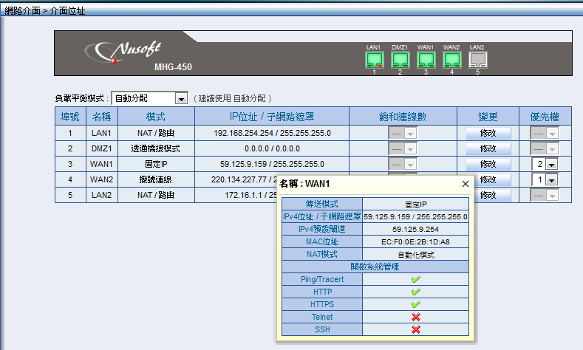
遠端管理方式 可自定Port

Slide 32
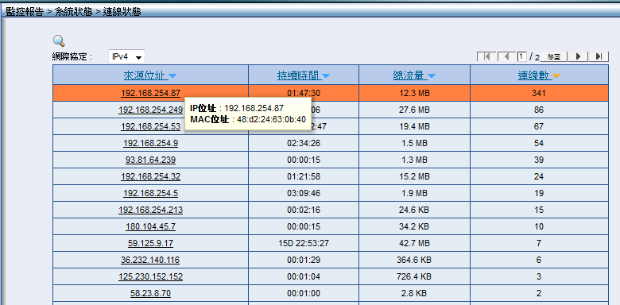
線上即時問題查詢

Slide 33
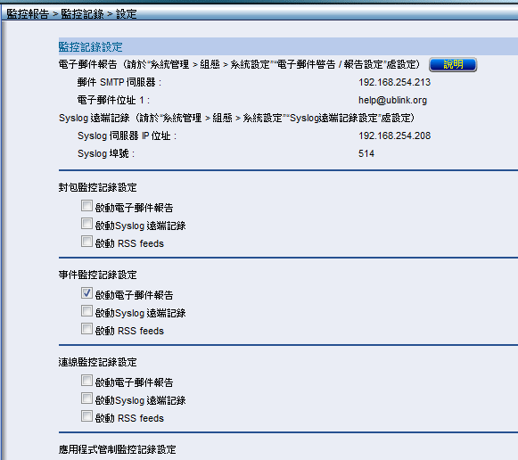
Syslog記錄方式 有USB Port的機型可以接USB 隨身碟記錄

Slide 34
@LINE

Slide 35
如果您有任何的問題
感謝您 !!
如果您有任何的問題
單項產品詳細簡報請洽詢各區服務處
請洽
台中:裕笠科技股份有限公司
電話:04-2260-5121
help@ublink.org
台北:遠豐科技股份有限公司
電話:02-2932-1422
help@farich.com.tw
高雄:鉅創科技股份有限公司
電話:07-588-1868
kshelp@ublink.org

